Slide 1
Научно-практическая конференция «Уральская кузница победы: город Молотов и его жители в годы Великой Отечественной войны»
Общее и особенное в судьбах деятелей образования г. Перми и Пермской области – участников Великой отечественной войны (по материалам личных фондов и архивных коллекций ГКБУ «ГАПК»

Slide 2
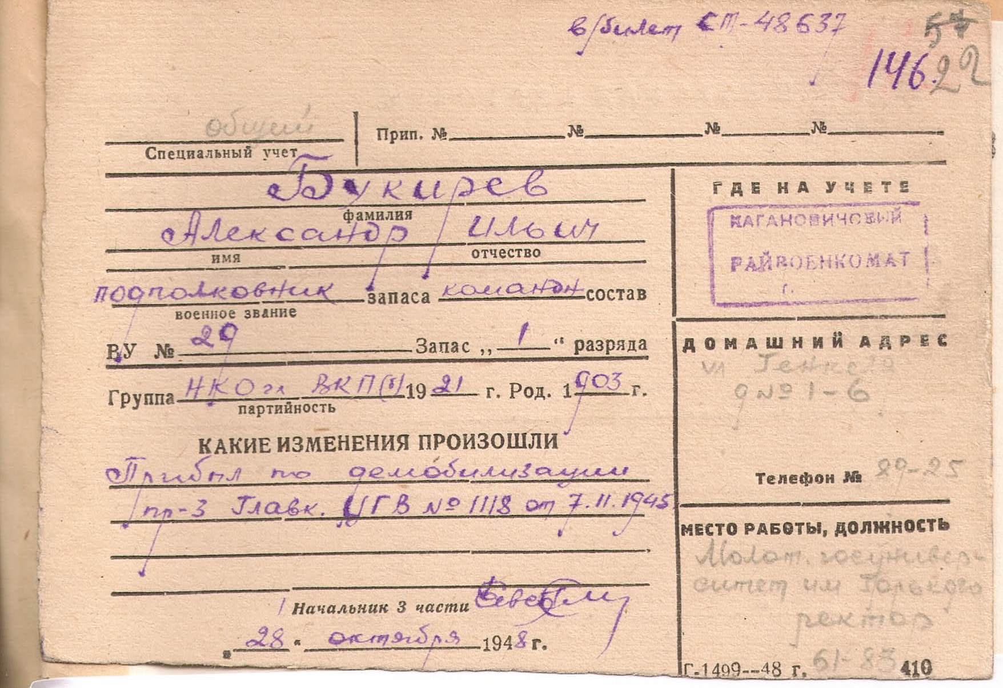
Страница военного билета

Slide 3
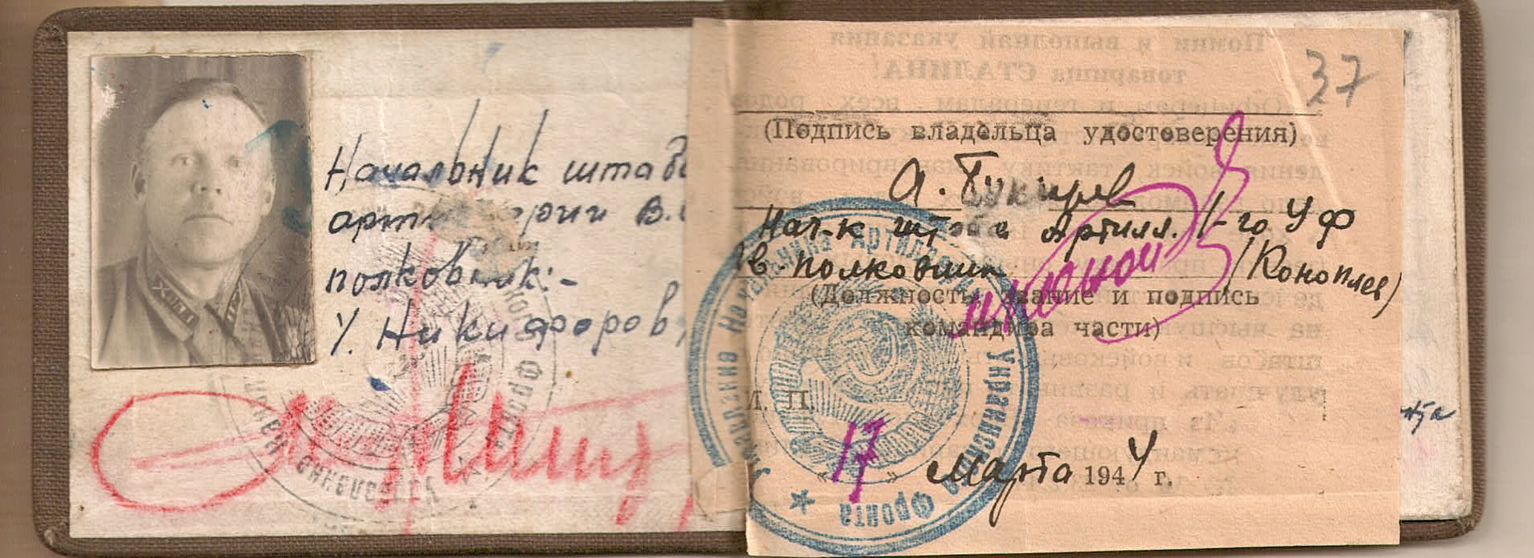
Удостоверение личности военнослужащего

Slide 4
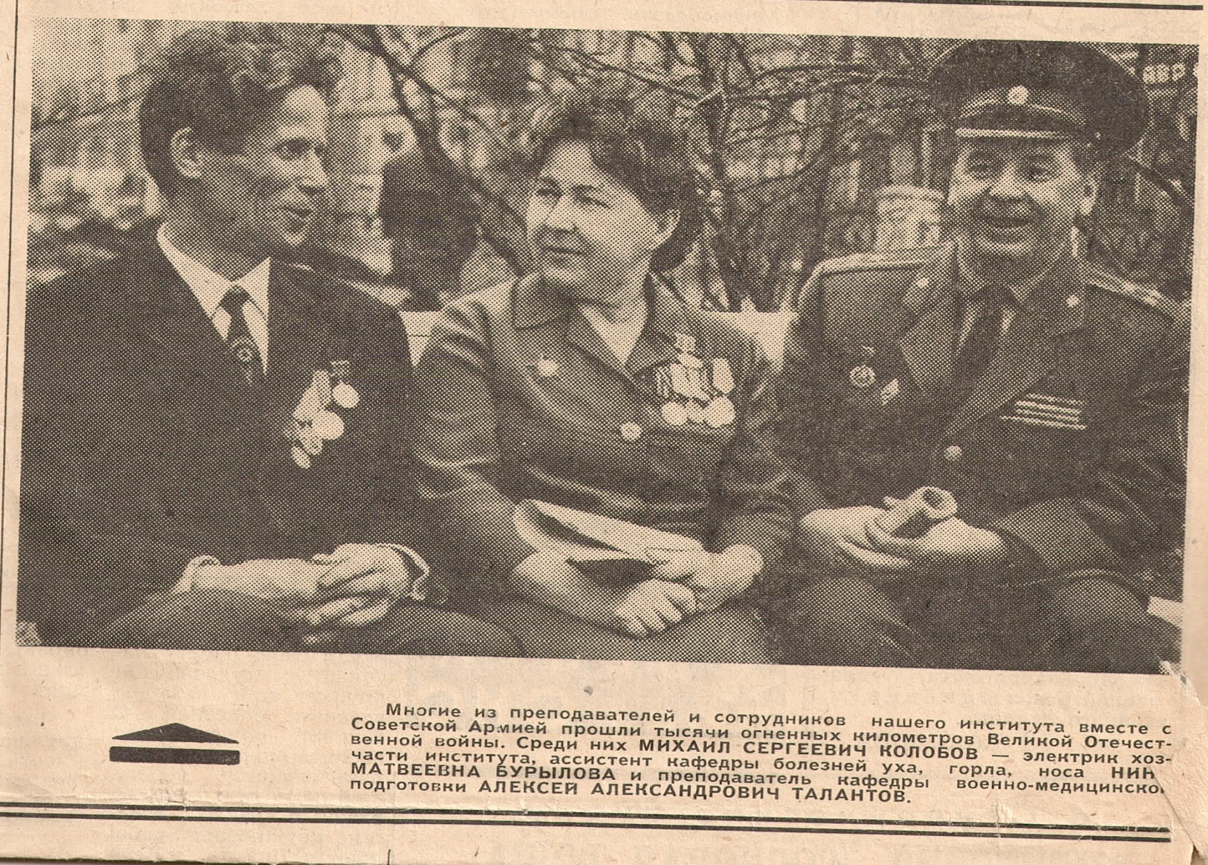
Бурылова Нина Матвеевна, военный врач и преподаватель ПГМИ с коллегами (фото из вузовской газеты «Медик Урала»)

Slide 5
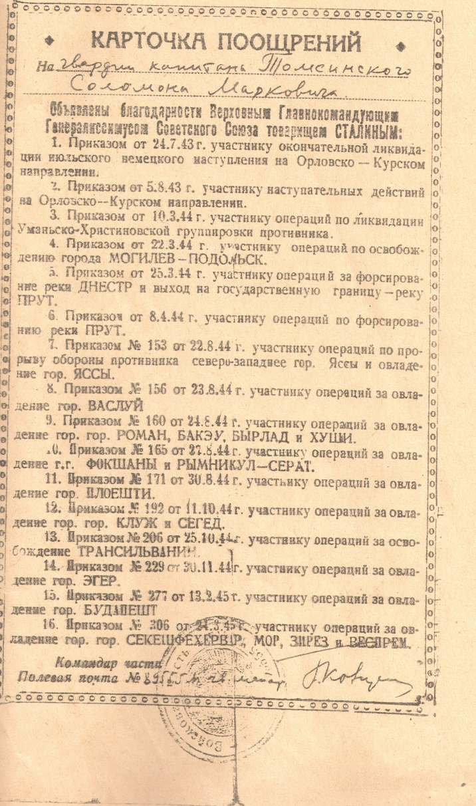
Карточка поощрений капитана Томсинского С.М.

Slide 6
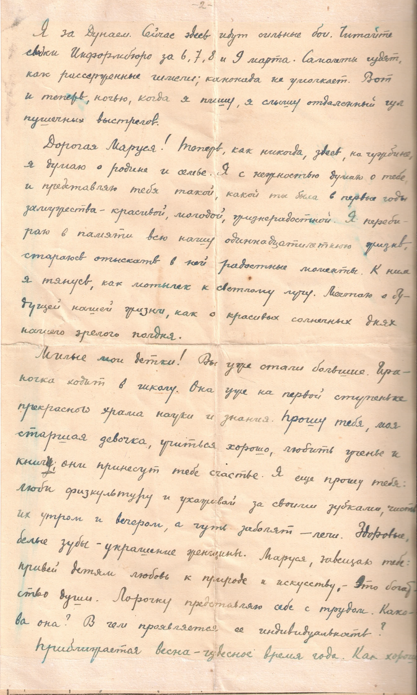
Письмо с фронта жене и дочерям
Молодцова В.В., 1944 г

Slide 7
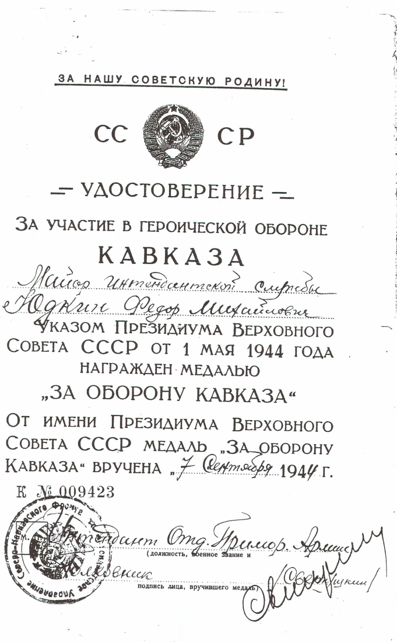
Наградное удостоверение Юдкина Ф.М. на медаль «За оборону Кавказа»

Slide 8
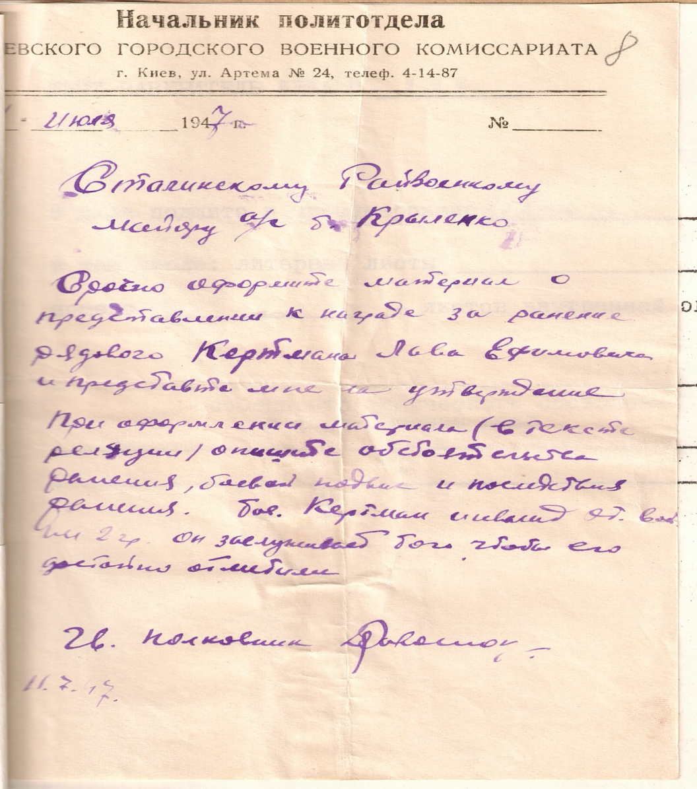
К сожалению, не всегда вовремя награда находила героя

